Slide 1
Организация деятельности лаборатории инновационных технологий общеобразовательных дисциплин естественнонаучного цикла в Алтайской академии гостеприимства
Министерство образованию и науки Алтайского края КГБПОУ «Алтайская академия гостеприимства»
Подготовили:
Новикова Людмила Алексеевна,
заведующий предметно-цикловой комиссией,
преподаватель КГБПОУ «Алтайская академия гостеприимства»

Slide 2
СВЕДЕНИЯ О РИП
Наименование организации: Краевое государственное бюджетное профессиональное образовательное учреждение «Алтайская академия гостеприимства»
Ф.И.О. руководителя организации: Ездин Сергей Владимирович
Адрес страницы сайта, на котором размещён проект: https://altag.ru/index.php?top=about&pg=inn_activity / Инновационная деятельность
Соисполнители проекта: Птуха Н.Д., заместитель директора по УМР, Исаева О.Ф., заведующий учебно-методическим отделом, Новикова Л.А., заведующий предметно-цикловой комиссией естествознания
Наименование проекта: «Создание лаборатории инновационных технологий для повышения эффективности преподавания общеобразовательных дисциплин в контексте профессионального становления обучающихся ПОО»
Сроки реализации проекта: 2023 – 2026 гг

Slide 3
АКТУАЛЬНОСТЬ ИННОВАЦИОННОГО ПРОЕКТА И ТЕОРЕТИЧЕСКОЕ ОБОСНОВАНИЕ ТЕМЫ ПРОЕКТА
Направление инновационной деятельности
Разработка, апробация и (или) внедрение новых элементов содержания образования и систем воспитания, новых педагогических технологий, учебно-методических и учебно-лабораторных комплексов, форм, методов и средств обучения и воспитания в организациях, осуществляющих образовательную деятельность, в том числе с использованием ресурсов негосударственного сектора.
Тема проекта
Создание лаборатории инновационных технологий для повышения эффективности преподавания общеобразовательных дисциплин в контексте профессионального становления обучающихся ПОО.

Slide 4
Повышение эффективности преподавания общеобразовательных дисциплин естественнонаучного цикла и математики в контексте профессионального становления обучающихся ПОО
ЦЕЛЬ ПРОЕКТА
Подготовительный 2023 г.
Основной 2024 – 2025 гг.
Заключительный 2025 – 2026 гг.
ЭТАПЫ ПРОЕКТА

Slide 5
Октябрь, 2023 г.
Утвержден состав рабочей группы по реализации РИП
Разработано положение о Лаборатория инновационных технологий преподавания общеобразовательных дисциплин СПО
Утвержден план работы РИП

Slide 6
Анкетирование обучающихся на предмет оценки уровня мотивации к изучению ОД естественнонаучного цикла и математики
Анкета
Декабрь, 2023 г.
Методика для диагностики учебной мотивации студентов (А.А.Реан и В.А.Якунин, модификация Н.Ц.Бадмаевой)
Шкалы:
Учебные мотивы - коммуникативные
Избегания
Престижа
Профессиональные
Творческой самореализации
Учебно-познавательные
Социальные мотивы
Система тестирования Indigo

Slide 7
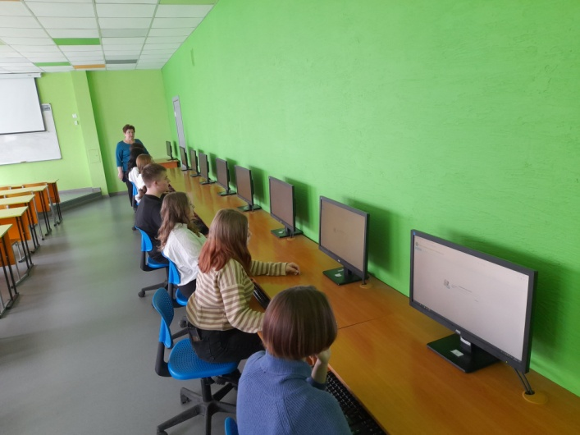
Анкетирование обучающихся на предмет оценки уровня мотивации к изучению ОД естественнонаучного цикла и математики
Декабрь, 2023 г.
24 учебных группы 1 курса
Специальности
16 групп
Профессии
8 групп
600 обучающихся

Slide 8
КОНКУРС ИССЛЕДОВАТЕЛЬСКИХ ПРОЕКТОВ ОБУЧАЮЩИХСЯ «СТАРТ ИДЕЙ»
Количество работ (всего)
45
Количество работ по математике
8
Количество работ по химии
9
Количество работ по физике
Количество работ по биологии
15
13
Ноябрь, 2023 г. - Февраль, 2024 г.

Slide 9
Краевая студенческая научно-практическая конференция «Актуальные проблемы развития потребительского рынка– ХIX» с международным участием
«Естественнонаучные подходы в исследовании потребительского рынка»
Дисциплины естественнонаучного цикла (химия, физика, биология, экология). Математика
тема
направление
Март, 2024 г.

Slide 10
Краевая студенческая научно-практическая конференция «Актуальные проблемы развития потребительского рынка– ХIX» с международным участием
КГБПОУ «Алтайская академия гостеприимства»
КГБПОУ «Алтайский транспортный техникум» (Филиал)
КГБПОУ «Алтайский колледж промышленных технологий и бизнеса»
КГБПОУ «Каменский педагогический колледж»
МБОУ «Налобихинская СОШ им. А.И. Скурлатова»
МБОУ «СОШ №113 имени Сергея Семенова»
МБОУ «Сростинская СОШ имени В.М. Шукшина»

Slide 11
Краевая студенческая научно-практическая конференция «Актуальные проблемы развития потребительского рынка– ХIX» с международным участием
6 образовательных организаций
16 исследований
4 тематики работ
Химия
8 докладов
Физика
6 докладов
Биология
1 доклад
Математика
1 доклад

Slide 12
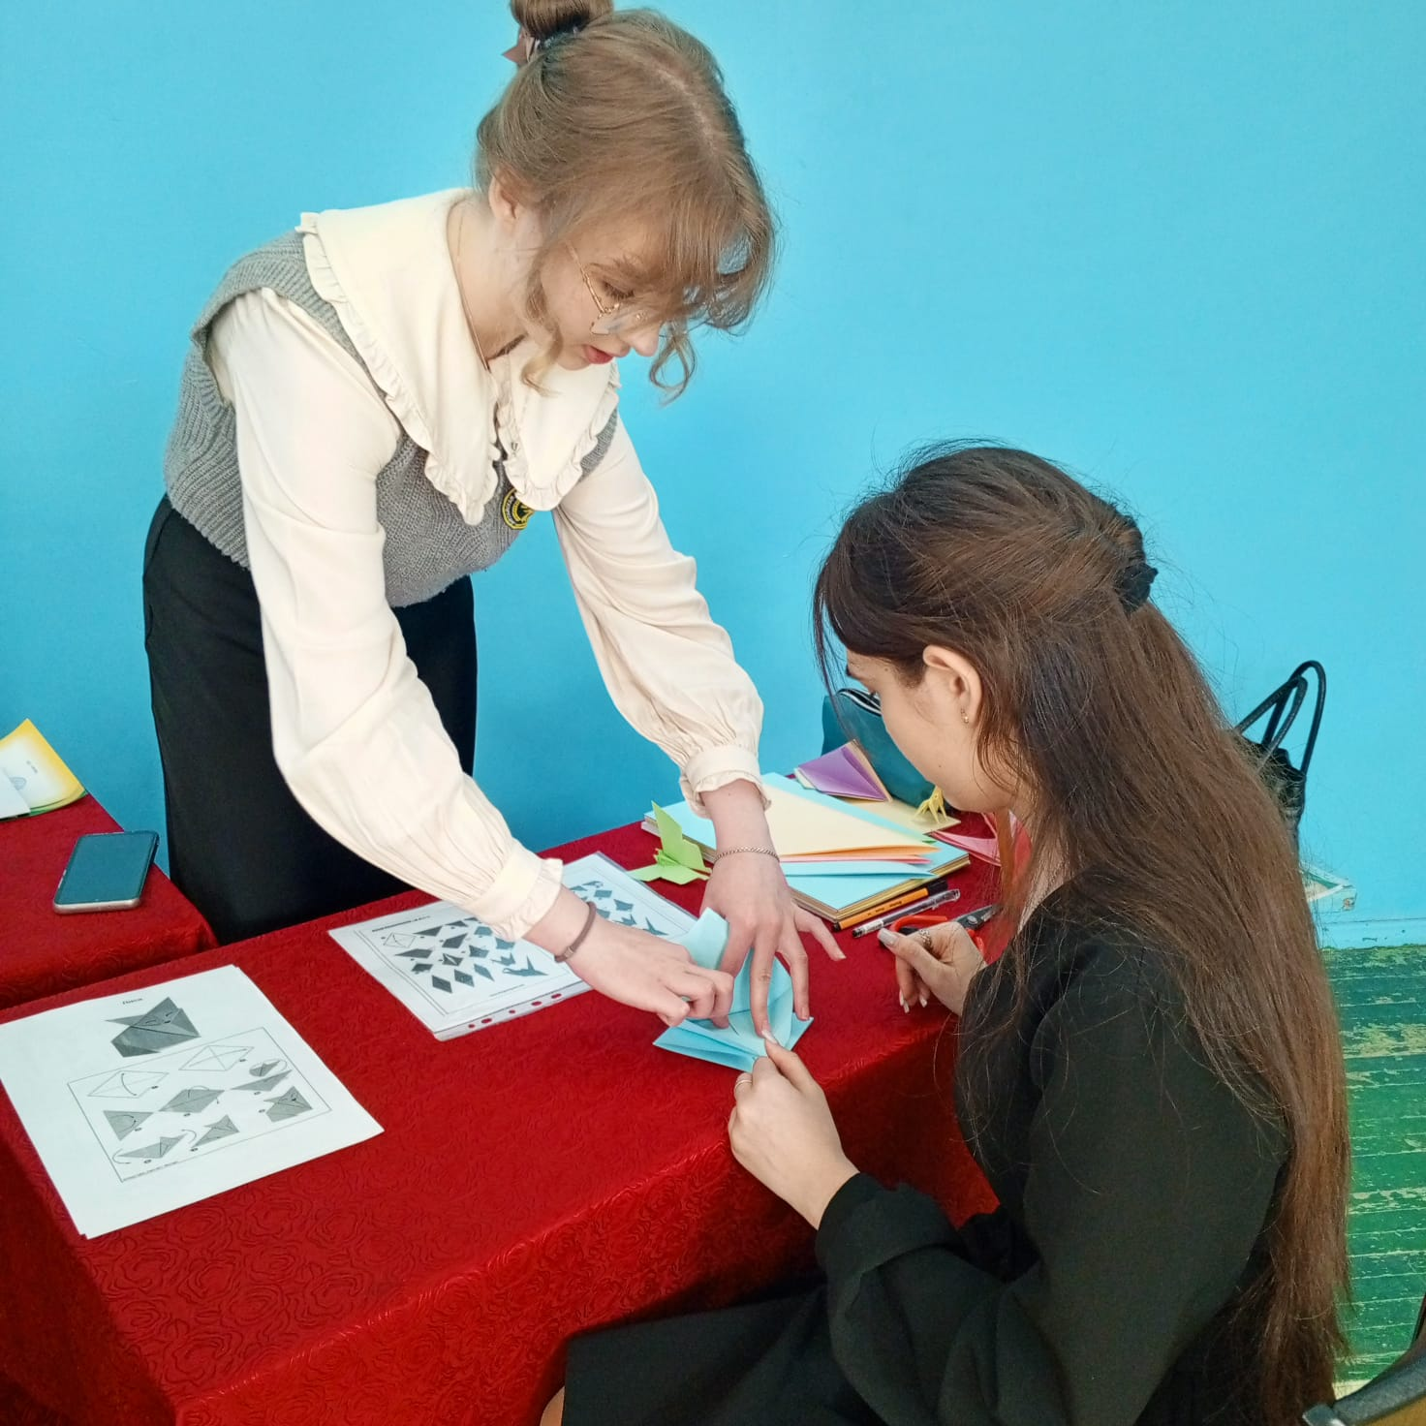
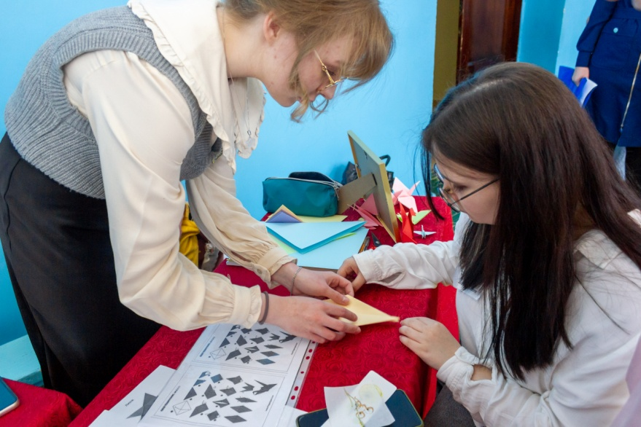
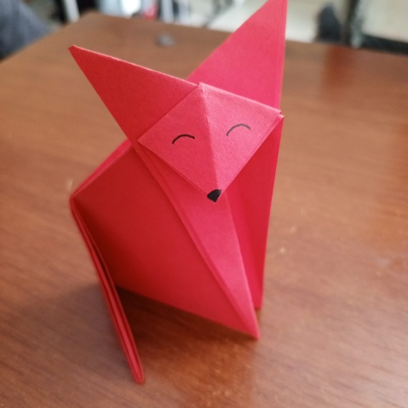
Краевая студенческая научно-практическая конференция «Актуальные проблемы развития потребительского рынка– ХIX» с международным участием
Март, 2024 г.
Мастер - классы
«ОРИГАМИ –
ГЕОМЕТРИЯ
БУМАЖНОГО ЛИСТА»
Приняли участие 304 человека

Slide 13
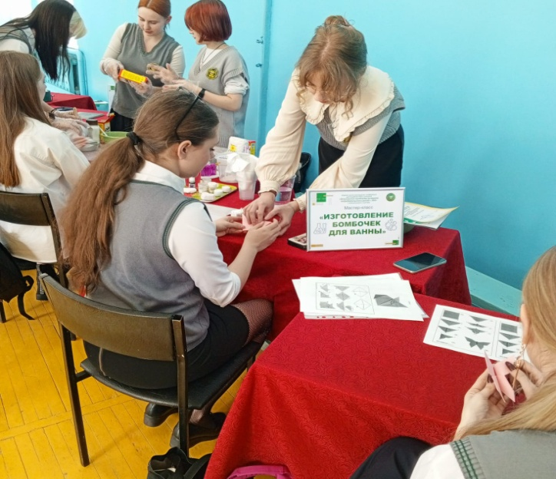
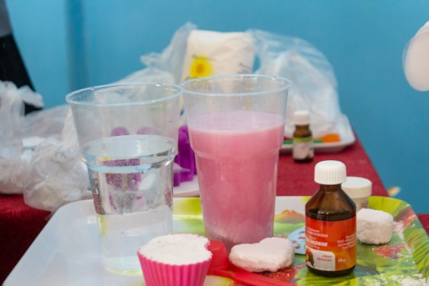
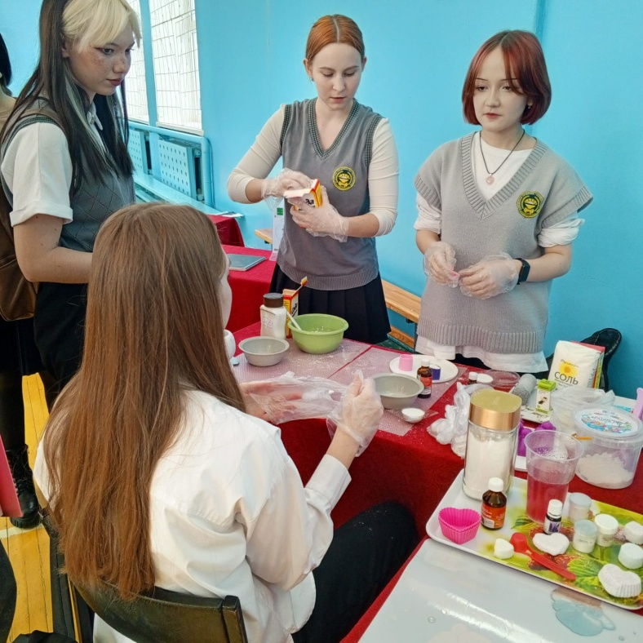
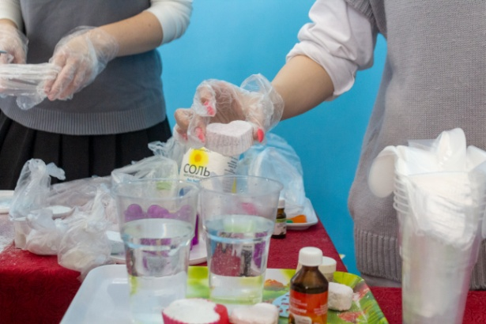
Краевая студенческая научно-практическая конференция «Актуальные проблемы развития потребительского рынка– ХIX» с международным участием
Март, 2024 г.
Мастер - классы
«ИЗГОТОВЛЕНИЕ
АРОМАТИЧЕСКИХ БОМБОЧЕК
ДЛЯ ВАННЫ»
Приняли участие 304 человека

Slide 14
Затруднения преподавателей при обновлении содержания ОД с учетом профессиональной направленности
Понятность и доступность
Практическая значимость
Разнообразие методов
Интеграция с практикой
Соответствие современным требованиям рынка труда
Интерес к дисциплине (предмету)

Slide 15
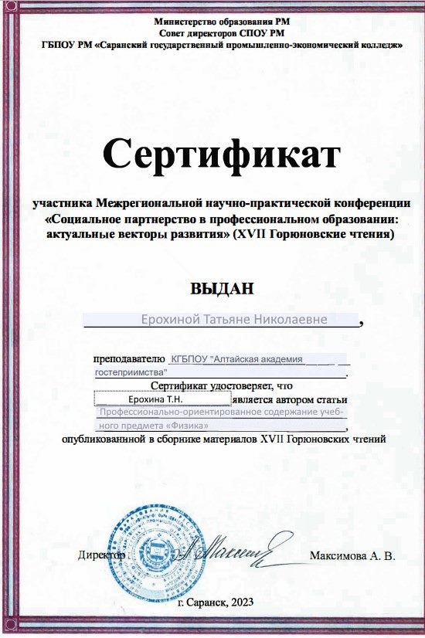
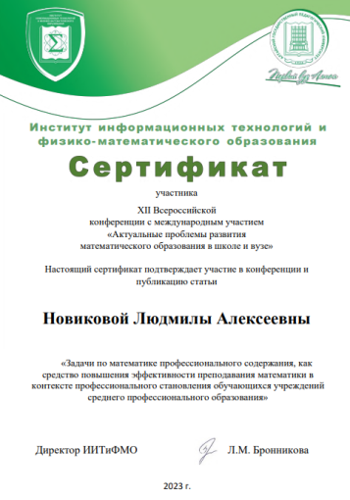
Повышение квалификации преподавателей
Фавинская О.В.
Ерохина Т.Н.
Межрегиональная научно – практическая конференция «Социальное партнерство в профессиональном образовании: актуальные векторы развития»
Новикова Л.А.
XII Всероссийская конференция с международным участием «Актуальные проблемы развития математического образования в школе и вузе»
Педагогический лекторий «Актуальные проблемы современной науки и техники. Организация работы с одаренными детьми»

Slide 16
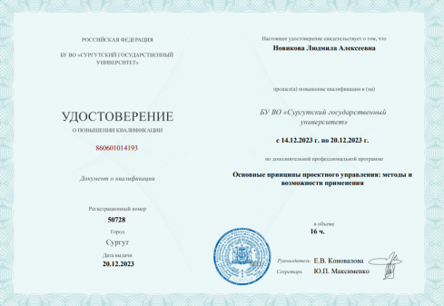
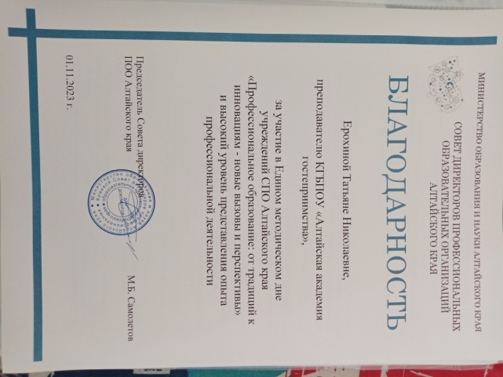
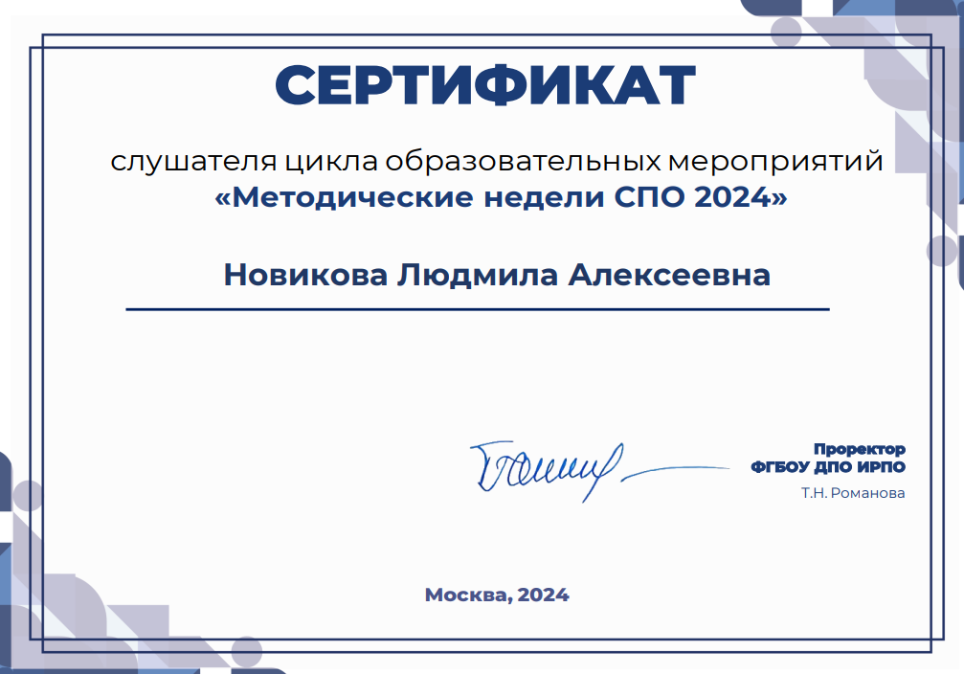
Повышение квалификации преподавателей
Горлова Г.А.,
Новикова Л.А.
Методические недели СПО 2024
Ерохина Т.Н.
Единый методический день учреждений СПО Алтайского края «Профессиональное образование: от традиций к инновациям – новые вызовы и перспективы»
Новикова Л.А.
Программа повышения квалификации по теме «Основные принципы проектного управления, методы и возможности применения»
Семинар «Проектное обучение в СПО: от традиции к инновации в условиях новой образовательной технологии «Профессионалитет» и мастер-классе «Педагогическая мастерская проектного обучения»

Slide 17
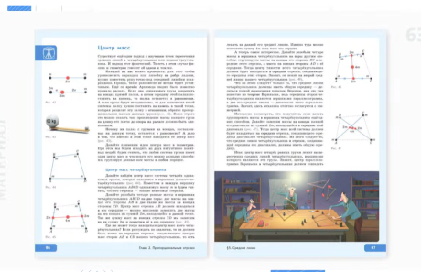
Цикл вебинаров «Просвещение», посвященных преподаванию математики в рамках среднего общего образования
Новикова Л.А.
Домашние задания.
Как повысить успеваемость и развить самостоятельность учащихся
Цифровой проект «Лаборатория проектов» как инструмент реализации проектной деятельности в старшей школе
Геометрия в школе: от мотивации к повышению качества знаний
Методический проактив. Математика вне кабинета.

Slide 18
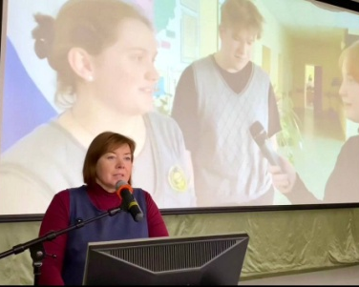
ТРАНСЛЯЦИЯ ОПЫТА
Гурова Л.Е.,
Новикова Л.А.
Ерохина Т.Н., Новикова Л.А.
Заседание КУМО заместителей директоров по учебной работе, КУМО по УГПС 44.00.00, 49.00.00, 53.00.00 и КУМО комиссии по общеобразовательным дисциплинам профессиональных образовательных организаций Алтайского края по теме «Потенциал развития механизмов взаимодействия ПОО с профессионально-ориентированное содержание учебных предметов»
Методический совет «Использование инновационных подходов в системе преподавания общеобразовательных дисциплин в Алтайской академии гостеприимства»
Ерохина Т.Н.
Круглый стол в рамках работы ГМО ОД «Методики преподавания общеобразовательных дисциплин с учетом профессиональной направленности программ СПО, реализуемых на базе основного общего образования»

Slide 19
ТРАНСЛЯЦИЯ ОПЫТА
Ерохина Т.Н.
Международная научно-практическая конференция «Российская наука в современном мире»
Новикова Л.А
IV Международная конференция с использованием дистанционных технологий «Инновационные процессы в современном образовании: от идеи до практики»
Новикова Л.А.
III Сибирская школа образовательной инноватики: «Педагогические исследования молодых учёных – практике образования»
Межрегиональная научно – практическая конференция «Социальное партнерство в профессиональном образовании: актуальные векторы развития»

Slide 20
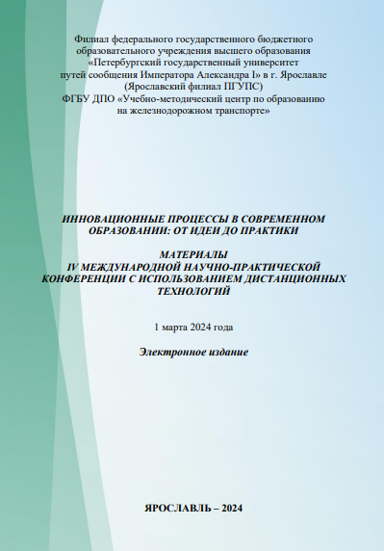
Публикации
Новикова Л.А., Горлова Г.А., Гурова Л.Е., Ерохина Т.Н., Ом Н.В., Солодкова Е.В., Тользак О.В.
Новикова Л.А.
XII Всероссийская конференция с международным участием «Актуальные проблемы развития математического образования в школе и вузе»
IV Международная конференция с использованием дистанционных технологий «Инновационные процессы в современном образовании: от идеи до практики»
Участие в публикации материалов в межрегиональном методическом сборнике заданий с профессиональной направленностью для дисциплин среднего общего образования в СПО КГПОАУ «Камчатский колледж технологии и сервиса»

Slide 21
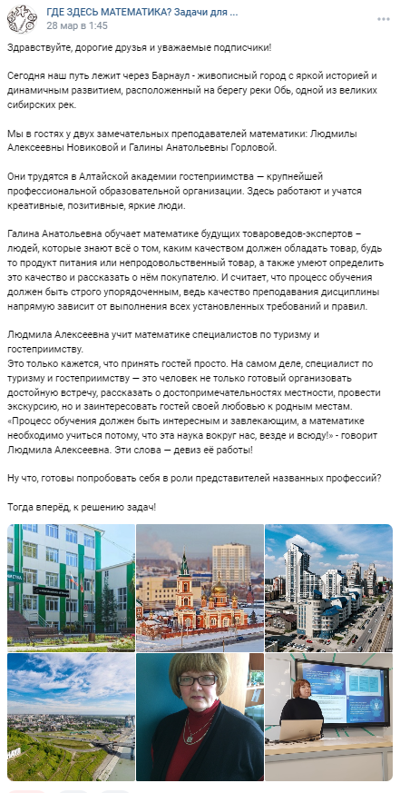
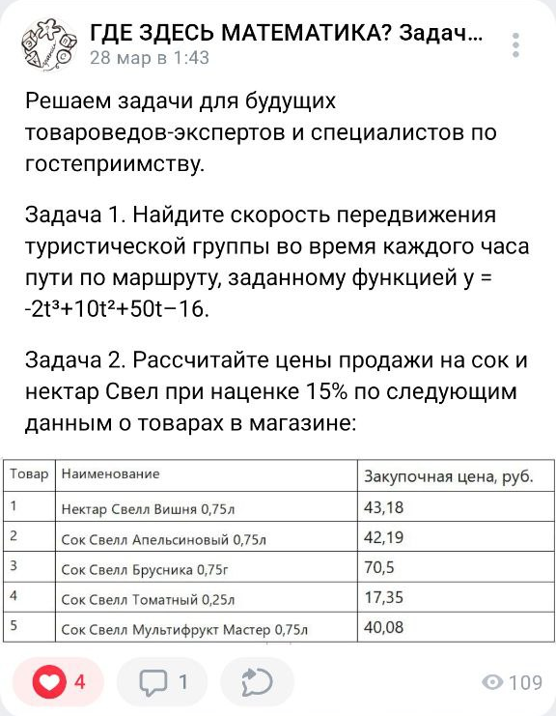
Участие в проекте
Участие в наполнении контента на странице ВК «ГДЕ ЗДЕСЬ МАТЕМАТИКА? Задачи для …».

Slide 22
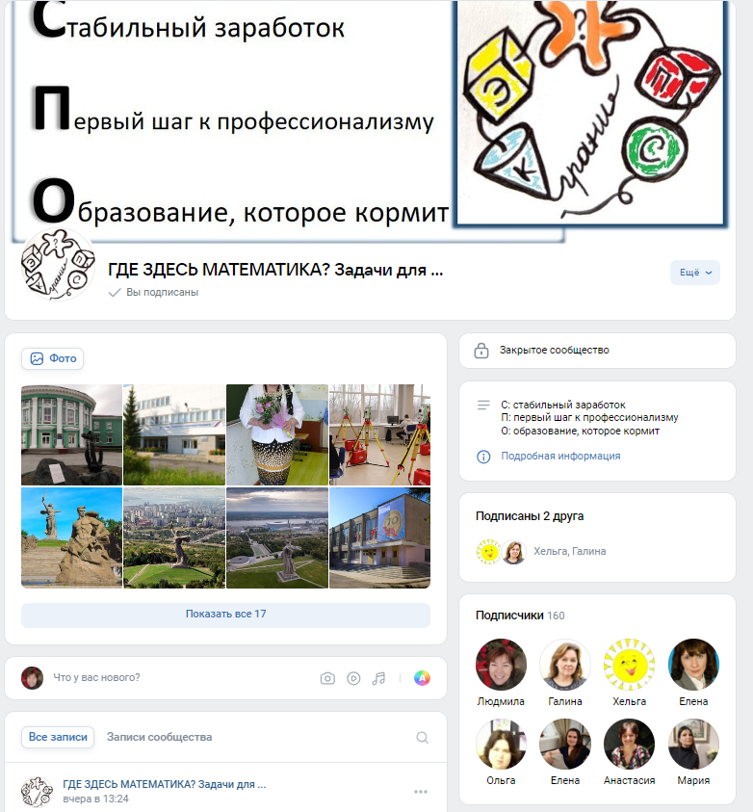
Приглашаем присоединиться к проекту
во ВКонтакте
Участие в наполнении контента на странице ВК «ГДЕ ЗДЕСЬ МАТЕМАТИКА? Задачи для …».

Slide 23
Повышение квалификации преподавателей посредством участия в семинарах, конференциях по учебно-методическому обеспечению предметов общеобразовательного цикла
12
Различных форматов, тем и направлений
147
Общее количество часов на повышение уровня методической компетенции преподавателей
21
Среднее количество времени (в часах), затраченное преподавателем за период с октября 2023 года по март 2024 года на повышение уровня методической компетености
Сентябрь-ноябрь 2023 г.
КГБПОУ «Алтайская академия гостеприимства» принимала участие во внедрении методической системы преподавания общеобразовательных дисциплин с учетом профессиональной направленности ФГБОУ ДПО «Институт развития профессионального образования»

Slide 24
ПЛАНИРОВАНИЕ
Разработка единого электронного образовательного ресурса «Практики реализации общеобразовательных дисциплин с учетом профессиональной направленности»
Педагогическая мастерская
«СПО. Обновление содержания ОД естественнонаучного цикла и математики»: векторы развития»
Участие в семинарах и конференциях в целях повышения квалификации преподавателей
Обмен опытом посредством публикаций, участия в круглых столах и совещаниях

Slide 25
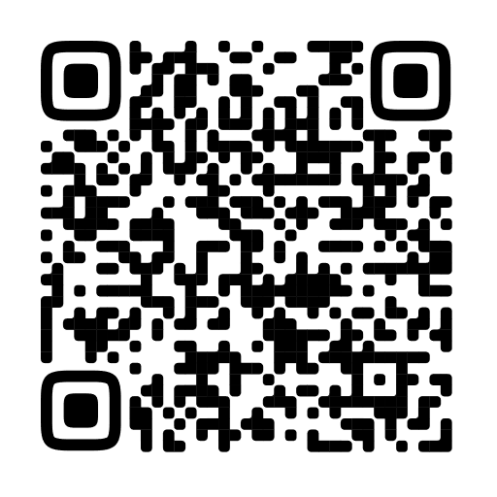
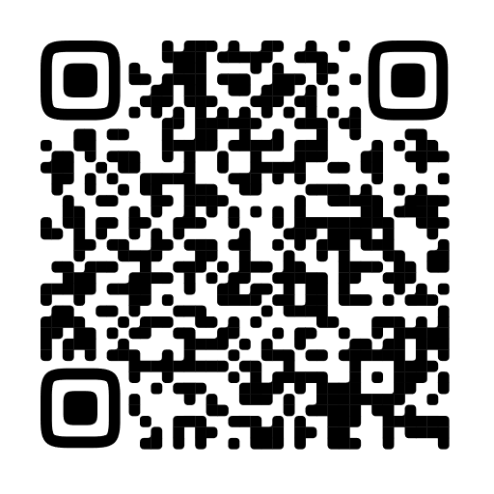
ПРИСОЕДИНЯЙТЕСЬ К
АЛТАЙСКОЙ АКАДЕМИИ ГОСТЕПРИИМСТВА
ВКонтакт
Telegram-канал
Одноклассники
Спасибо за внимание!

